Slide 1

FACT en Dubbele diagnose behandeling
Anneke van Wamel
F-ACT congres Into the future 2016

Slide 2



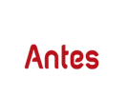




LEDD
Informatie, materialen en nieuws: www.ledd.nl
i.s.m.
Nispa
Resultaten Scoren
NvVP
VVGN

Slide 3


Relatie IDDT en (F)ACT

Slide 4
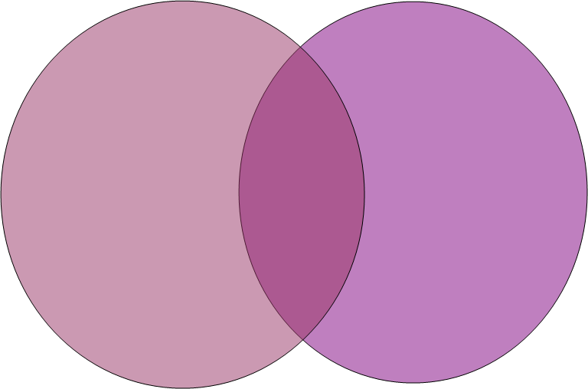
Overlap of ACT & IDDT
Fidelity Scale Items:
DACTS Beide IDDT
H2=T1a
H4=T1a
H7=T1a
H8=T1a
H9=T1b
H10=T1a
O1=O2
O3=T3
O4-6=T5 O7=T4
S1=T5
S2=T4
S3=T5+T13
S4=T3+O3
S5=T3
S6=T9
S7=T7
S8=T8
S9=T2, T10
O4 O5 O6 O7 08
O9 O10 O11 O12 T6 T12
Kernitems:
Verslavingsspecialist in team
Individuele verslavingsbehandeling
Dubbele diagnose groepsbehandeling
Implementatie geïntegreerd behandelmodel
H1 H3 H5 H6 H11 O2 S10
4
Notes:
4

Slide 5
Prevalentie
Dubbele Diagnose
"Dual diagnosis is an expectation, not an exception"
Kenneth Minkoff

Slide 6
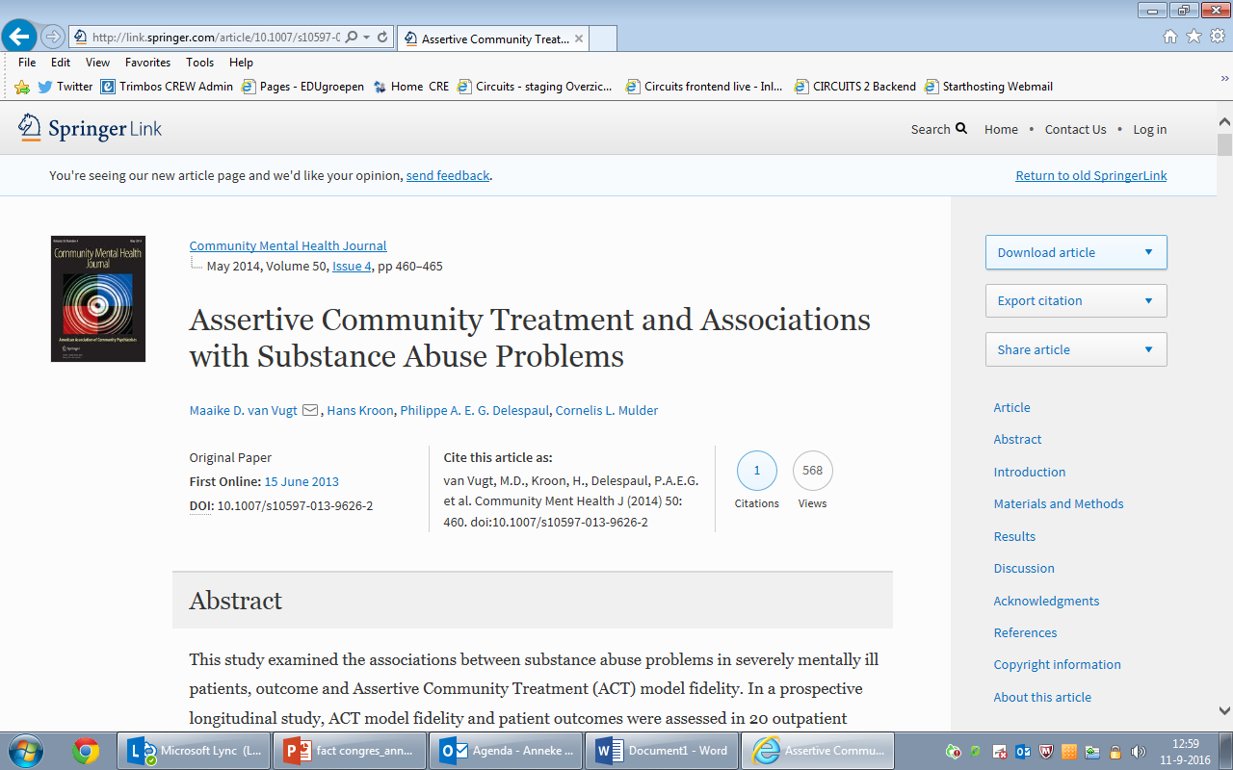
Relatie tussen verslavingsproblemen en ernst van psychosociale problemen
Slechtere baseline scores op HoNOS total, meer (on)vervulde behoeften
DACT scores: verslavingsitems scoorden in onderzoek het slechts
Gemiddelde 1,9 in 2005 en 2.1 in 2007
2016: FACTS nog steeds de laagste scorende items

Slide 7
IDDT fidelity
Laagst scorende items IDDT fidelity
1,5 | Stapsgewijze interventies
2,2 | Toegang tot compleet DD aanbod
1,8 | Motivationele interventies
2,1 | Verslavingsbehandeling
1,6 | Groepsbehandeling
1,3 | Familiebegeleiding
1,9 | Interventies bij non-responders

Slide 8
Waar lopen FACT teams tegenaan?
Wat wil je bespreken (contact)?
Wat wil je doen (helpen)?
Wat vind je moeilijk/waar loop je in vast?
Wat heb je nodig?
Wat gun je cliënten (achterliggende waarden)?

Slide 9
Moeilijk!

Slide 10
Nodig!

Slide 11
Conclusie
Aandacht voor handelingsverlegenheid in F-ACT én IDDT teams
Meer specifieke expertise en specifieke interventies
Tijd mogen nemen voor motiveren en ‘ACT’ cliënten
Verloop in teams groot, delen en borgen van kennis en ervaring loopt gevaar
Urgentie: verwarde mannen?!

Slide 12
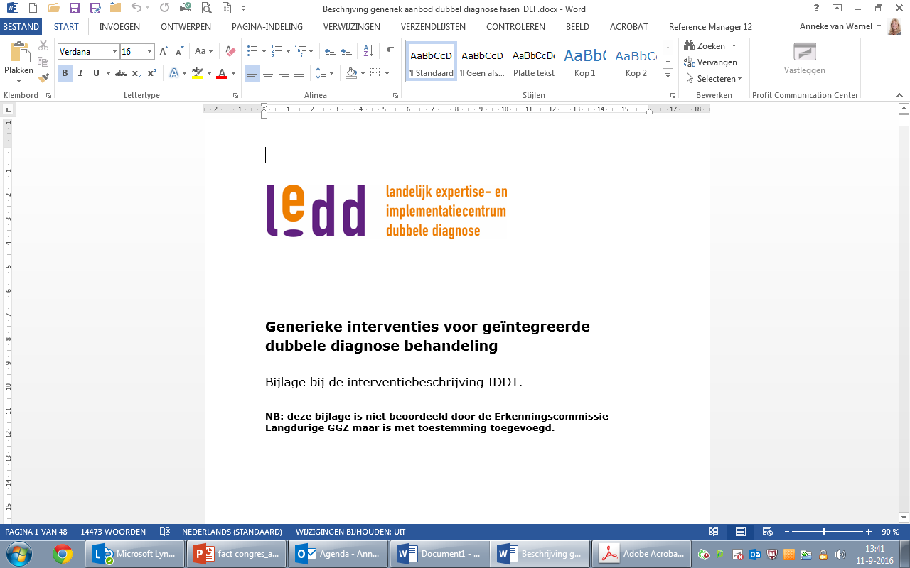
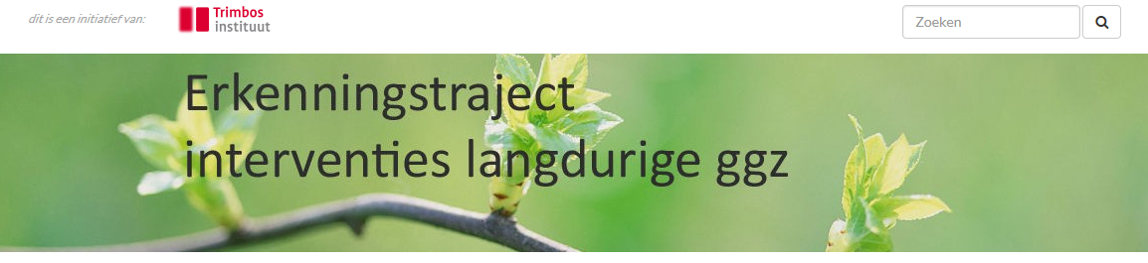
Gratis download op www.ledd.nl, www.erkendeinterventiesggz.trimbos.nl

Slide 13

Nog veel plezier vandaag!
awamel@trimbos.nl
info@ledd.nl

